Slide 1


Slide 2

CURSO DE FORMACIÓN
SUPERVISIÓN EN PERFORACION
Y VOLADURA SUPERFICIAL Y SUBTERRÁNEA
Presentado por:
M.Sc. Ing. Robert G. Santiago Lucas
Cip: 169493

Slide 3
Módulo 1
Fundamentos para la perforación y voladura en Minería

Slide 4
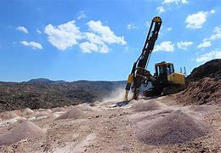
Índice
Modulo i
1. Fundamentos para la perforación y voladura en Minería
Introducción
Aspectos Geológicos en la minería
Consideraciones Geomecánicas
Parámetros claves para la perforación
Parámetros claves para la voladura
Plan de perforación.
Plan de Voladura

Slide 5
INTRODUCCIÓN
La elección de un método de explotación de un yacimiento mineral se basa principalmente en una decisión económica (Costos, beneficio, inversiones, flujos de caja, etc.). Esta decisión está relacionada con múltiples factores propios del yacimiento tales como:
- Ubicación.
- Forma.
- Tamaño.
- Topografía superficial.
- Profundidad del cuerpo mineral.
- Tipo de mineral.
- Complejidad y calidad de la mineralización.
- Distribución de la calidad de la mineralización (selectividad).
- Características del macizo rocoso.
- Calidad de la información de reservas.
- Inversiones asociadas.
Una vez definido el método más apropiado podremos pensar si el proyecto minero proseguirá su curso hacia la explotación y para efectos de nuestro propósito asumiremos que esta etapa ya ha sido salvada y que definitivamente explotaremos yacimientos por el método de Rajo Abierto (Cielo Abierto u Open Pit, como se conoce comúnmente el mismo método en otros países, donde recibe distintos nombres).

Slide 6

INTRODUCCIÓN
La explotación de un yacimiento por el método de rajo abierto, requiere de datos iniciales, provenientes de campañas de exploración (Sondajes), los cuales serán procesados de modo de obtener un modelo de bloques (Krigeage, Ivor, etc.). Este modelo de bloques consiste en una matriz tridimensional de bloques de dimensiones definidas por su largo, ancho (ambos iguales por lo general) y alto, este último valor corresponderá a la altura de los bancos del futuro rajo. Dicha altura será definida principalmente en función de las características del yacimiento y la elección de los equipos de explotación. La altura del banco a su vez define en la estimación de reservas la altura que tendrán los compósitos en la campaña de sondajes.
Cada uno de los bloques podrá guardar información relevante de datos como:
- Tipo de Roca (geomecánica, estructuras y litología).
- Leyes (tanto del mineral principal como de sus sub - productos).
- Datos económicos (costos de extracción, de proceso, de venta y/o beneficio económico asociado).
- Recuperaciones metalúrgicas.
- Etcétera.

Slide 7
INTRODUCCIÓN
Dependiendo de cada explotación la planificación de corto, mediano y largo plazo abarcará períodos distintos (Corto plazo: día, semana, mes, trimestre, semestre. Mediano plazo: trimestre, semestre, año, bi anual, tri anual. Largo plazo: anual, bi anual, 10 años, etc.).
Como todo proyecto, la explotación de un yacimiento deberá ser evaluada técnica y económicamente, dentro de un período o vida del yacimiento. Esta vida del yacimiento dependerá principalmente de las cantidades de reservas minables, ritmo de explotación requerido o producción de la faena y de las necesidades, políticas, recursos o intereses de la empresa.
Para la correcta evaluación del proyecto, debemos contar con los datos necesarios para el desarrollo de los estudios, los cuales provendrán de fuentes de información técnica fidedignas, tales como la operación de otros yacimientos de similares características, tecnología, procesos productivos involucrados y la experiencia de los encargados de evaluar dicho proyecto.
Dentro de los procesos productivos se encuentran por ejemplo:
- Perforación.
- Voladura.
- Carguío y Transporte.
- Sistemas de manejo de materiales.
- Servicios de apoyo.
Dentro de los otros procesos que participan de la producción (no menos importantes) se encuentran:
- Exploraciones (paralelas a la operación).
- Proceso físico-químico del mineral (Conminación, flotación, fundición, aglomeración, lixiviación, electro obtención, etc.).
- Venta del producto (transporte, seguros, impuestos, etc.).

Slide 8
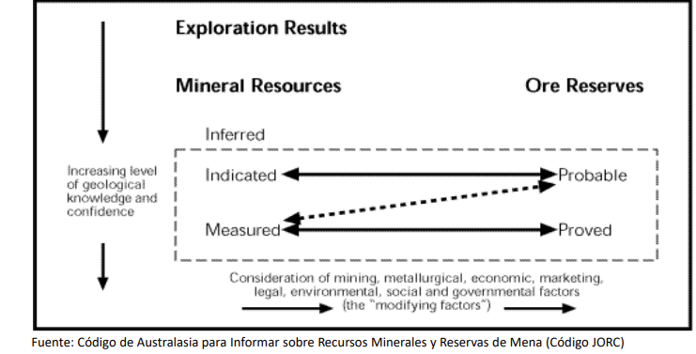
1.1. Aspectos Geológicos
Entendemos por mena aquel material geológico susceptible de ser explotado económicamente, y por recurso, una concentración natural de un sólido, líquido, o gas en la corteza terrestre, y cuya extracción es actual o potencialmente factible.
El grado de certidumbre que tenemos sobre la existencia de un recurso viene dado por factores geológicos, económicos, ingenieriles, y medioambientales. Así, reserva es el máximo grado de certidumbre en cuanto los factores de juicio; pueden ser reservas demostradas o reservas inferidas.
El concepto de reserva base abarca el concepto de reserva y aquellos recursos identificados, de menor calidad geológica que podrían ser extraídos en el futuro.

Slide 9
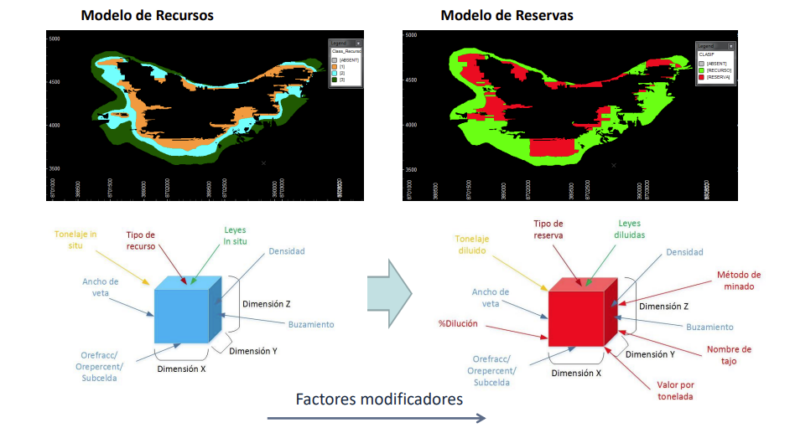
1.1. Aspectos Geológicos
RECURSO Y RESERVA
8/11/2023
9

Slide 10
1.1. Aspectos Geológicos
a. TÉRMINOLOGIA A CONSIDERAR EN LA PERFORACIÓN Y VOLADURA
Contacto geológico:
Límites litológicos y/o estructurales de una determinada unidad.
Contacto mineralógico:
Extensión de la masa mineral; puede o no coincidir con los contactos geológicos y económicos.
Contacto económico:
Los límites del material a partir del cual se pueden obtener ganancias (cut off grade).
Dilución de leyes:
Resulta prácticamente imposible extraer solo el material económico en una mina, de tal manera que durante el proceso de la voladura de roca, quedará siempre incluido material estéril. Esto puede ser debido a sobrevoladuras (material que está fuera de los límites económicos del cuerpo mineralizado y queda incluido en el material extraído), dilución interna (material subeconómico que se encuentra incluido dentro del cuerpo económico y que no puede ser segregado), y dilución de reemplazo o contacto (si el contacto estéril/mineral es muy irregular, un volumen equivalente de material estéril substituirá al material económico).
Mineral extraíble (factor de extracción):
Es prácticamente imposible extraer el 100 % del material económico de una mina

Slide 11
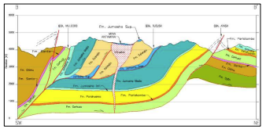
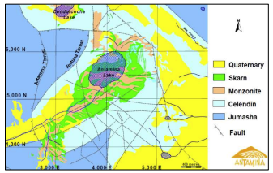
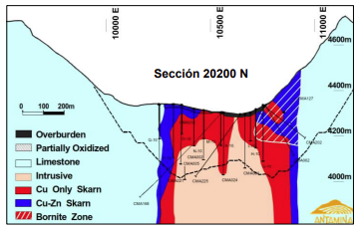
1.1. Aspectos Geológicos
Geología Regional
Geología Local
Tipo de Yacimiento

Slide 12
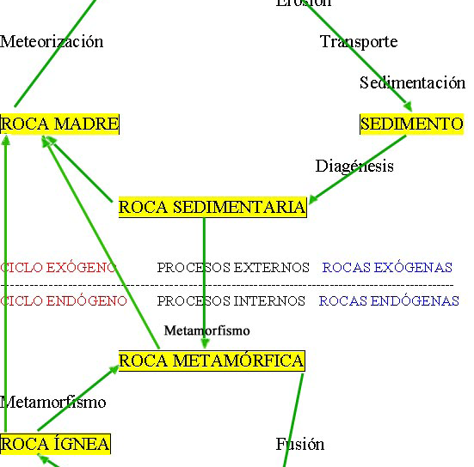
1.1. Aspectos Geológicos

Slide 13

1.2. Aspectos Geomecánicos
Evaluar las condiciones naturales del yacimiento o ambiente geomecánico
Caracterizar geomecánicamente la masa rocosa
Clasificar geomecánicamente la masa rocosa
Zonificar (dominios) geomecánicamente el yacimiento y su entorno
Evaluar las condiciones de estabilidad de las excavaciones
Dimensionar los diferentes componentes estructurales del minado
Establecer las estrategias de minado

Slide 14
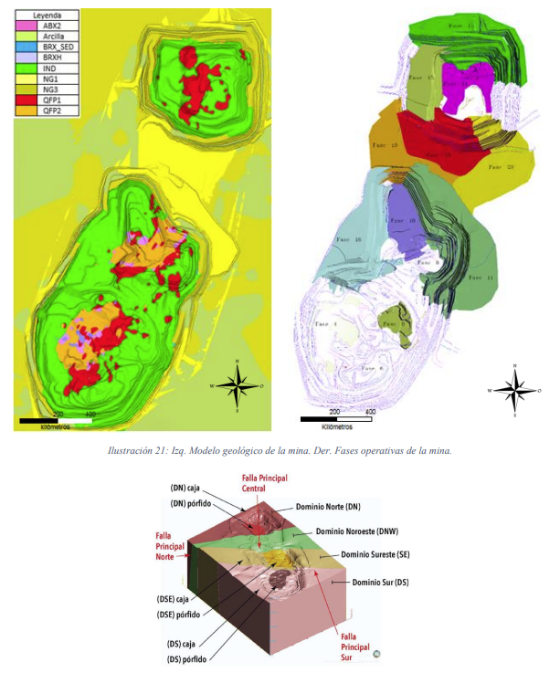
1.2. Aspectos Geomecánicos
a. CARACTERIZAR, CLASIFICAR Y ZONIFICAR GEOMECÁNICAMENTE LA MASA ROCOSA
La toma de datos de las características geomecánicas de la mas rocosa (RQD, UCS, condición de las juntas, otros….corresponde a la caracterización.
Hecho la caracterización, se puede clasificar al macizo bajo un criterio de clasificación (RMR, Q, GSI, otros).
Luego de clasificar al macizo según la calidad (ejemplo por RMR), procedo a zonificar en función a dominios estructurales definidos que me permita sectorizar el medio.

Slide 15
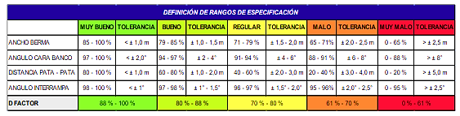
1.2. Aspectos Geomecánicos
b. EVALUACIÓN DE CALIDAD GEOTÉCNICA
El cumplimiento de la línea de diseño corresponde a la suma ponderada del cumplimiento de distintos factores: ancho de berma, ángulo cara de banco, ángulo interrampa y distancia pata-pata. Según el porcentaje de cumplimiento, se puede tener una tronadura muy buena, buena, regular, mala o muy mala.

Slide 16
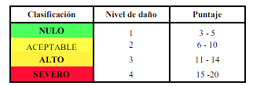
1.2. Aspectos Geomecánicos
c. EVALUACIÓN DE DAÑO POR VOLADURA
En la mayoría de los casos, se considera solo el daño por voladura cuando se generan grietas evidentes en superficie por detrás de los taladros de precorte, marcados con banderas. En caso de que exista, se debe aplicar el procedimiento:
Se mide la apertura de las grietas, longitud dañada desde la cresta del banco de diseño y longitud del perímetro dañado, asignándole un puntaje. En función de estos resultados, se clasifica el daño según:
Se modifica el diseño para ejercer un nuevo cumplimiento de línea de diseño.
“No se considera como daño lo que se encuentra bajo superficie, como extensión de fracturas, intenso fracturamiento, etc.”

Slide 17
1.2. Aspectos Geomecánicos
Muchos investigadores han caracterizado el macizo rocoso, cabe enfatizar esta caracterización es empírica, entre las mas usadas a nivel mundial se tiene:
D. Deere: RQD (Rock Quality Designation)
RQD (%) | Calidad de la roca
100 – 90 | Muy buena
90 – 75 | Buena
75 – 50 | Mediana
50 – 25 | Mala
25 - 0 | Muy mala

Slide 18
1.2. Aspectos Geomecánicos
a.1 RQD: Cuando no se cuenta con testigos
Donde:
Jv = Numero de contactos por metro cúbico
Jv = Jx + Jy + Jz
Para Jv < 5 ==> RQD = 100
a.2 RQD: Cuando no se cuenta con testigos

Slide 19
1.2. Aspectos Geomecánicos
Bieniawski: RMRS (rock mass rating system)
Primigenio (1973)
Actualizado (1989)
RQD
Grado de meteorización
Resistencia a la compresión uniaxial de la roca inalterada
Distancia entre diaclasas
Orientaciones del rumbo y buzamiento
Separación de las diaclasas
Continuidad de las fisuras (Persistencia)
Aguas subterráneas
Resistencia a la compresión uniaxial de la roca inalterada: Resistencia a la compresión simple
RQD: Índice de calidad de la roca
Distancia entre diaclasas: El término diaclasa se utiliza para toda clase de discontinuidades
Estado de las diaclasas: Abertura de las diaclasas, continuidad, rugosidad de su superficie, estado de las paredes (duras o blandas) y presencia de relleno en las fisuras
Aguas subterráneas: Se trata de medir la influencia del flujo de aguas subterráneas sobre la estabilidad de excavaciones

Slide 20
1.2. Aspectos Geomecánicos
Resistencia compresiva uniaxial del macizo rocoso (Sc).
Designación de calidad de roca (RQD)
Espaciamiento de las discontinuidades.
Condición de las discontinuidades.
Condición de agua subterránea.
Orientación de las discontinuidades.
RMR = + + + + +
1
2
3
4
5
6

Slide 21
1.2. Aspectos Geomecánicos
NGI Sistema de Clasificación de Barton Q.
RQD : Parámetro definido por Deere (1964)
Jn : Número de contactos.
Jr : Numero de rugosidades.
Ja : Numero de alteraciones
Jw : Condición de agua subterránea
SRF : Factor de reducción del esfuerzo.

Slide 22
CALIDAD DE ROCA | Q
Excepcionalmente mala | 0.001 – 0.01
Extremadamente mala | 0.01 – 0.1
Muy mala | 0.1 – 1.0
Mala | 1.0 – 4.0
Regular | 4.0 – 10.0
Buena | 10.0 – 40.0
Muy buena | 40.0 - 100.0
Extremadamente buena | 100.0 - 400.0
Excepcionalmente buena | 400.0 - 1000.0
El valor de Q puede variar aproximadamente entre 0,001 a 1000, dentro de este rango se definen nueve calidades de roca, tal como se muestra en la tabla siguiente:
1.2. Aspectos Geomecánicos

Slide 23
1.3. VARIABLES CONTROLABLES Y NO CONTROLABLES DE PERFORACIÓN Y VOLADURA
VARIABLES CONTROLABLES
VARIABLES NO CONTROLABLES
Geometría del banco
Diseño de Perforación
Parámetros de Voladura
Explosivo
Geometría de la Detonación.
Litología
Estructuras
Propiedades Físicas
Propiedades mecánicas
Filtraciones

Slide 24
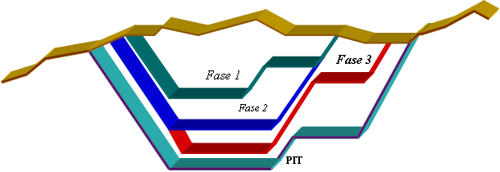
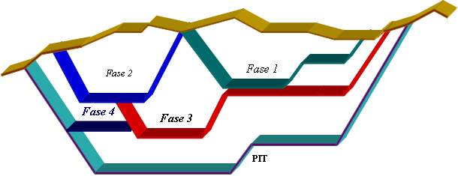
1.3. PARÁMETROS CLAVES DE PERFORACIÓN
a. Secuencia de explotación
Se denomina secuencia de explotación o estrategia de consumo de reservas, a la forma en que se extraen los materiales desde el rajo, durante el período comprendido entre el inicio de la explotación hasta el final de ella (pit final). La extracción del material se realiza en sucesivos rajos intermedios, los que reciben el nombre de Fases o Expansiones.

Slide 25
1.3. PARÁMETROS CLAVES DE PERFORACIÓN
b. Parámetros geométricos de la mina
En un rajo abierto (y también en una cantera), se requiere ir coordinando la ejecución de las actividades productivas diarias con la ejecución de las actividades que dicen relación con esta construcción de accesos, las cuales tendrán que satisfacer las siguientes restricciones:
Debe permitir el acceso libre y seguro a la zona determinada.
Debe permitir el acceso a tiempo a la zona determinada, de acuerdo al programa de producción.
Debe cumplir con las restricciones geométricas de los equipos y las actividades.
Debe cumplir con las restricciones geomecánicas del sector.
Debe permitir la extracción de todo el material relacionado con el sector.
Debe permitir la realización de actividades paralelas en completa seguridad.

Slide 26
1.3. PARÁMETROS CLAVES DE PERFORACIÓN
b. Parámetros geométricos de la mina
Dentro de la geometría de los accesos podemos destacar:
- Ancho de Bermas.
- Ancho de Cunetas.
- Pendiente.
- Ángulo de la pared del camino (corte o relleno).
Otros parámetros geométricos a considerar dentro del diseño de una mina son:
- Ancho máximo de expansión.
- Desfase entre palas.
- Ancho mínimo de operación (Perforación, Carguío y Transporte).
- Cruce de Camiones o doble vía.
- Ángulo Overall.
- Ángulo inter rampas.
- Ángulo de la pared del banco.
Para la explotación de un rajo abierto se puede observar que los accesos (rampas o accesos específicos) se visualizan de la siguiente manera:
Explotación de un rajo abierto
Explotación tipo cantera

Slide 27
1.3. PARÁMETROS CLAVES DE PERFORACIÓN
b. Parámetros geométricos de la mina
Parámetros que definen la geometría de un talud minero
ANCHO DE RAMPA
b _{r}
ANGULO INTERRAMPA
ANCHO DE BERMA
α _{r}
b
ALTURA
GLOBAL
(OVERALL)
h _{o}
ALTURA DE BANCO
h _{b}
ANGULO GLOBAL
(OVERALL ANGLE)
ALTURA INTERRAMPA
h _{r}
α _{o}
ANGULO INTERRAMPA
α _{r}
ANGULO CARA DE BANCO
α _{b}

Slide 28
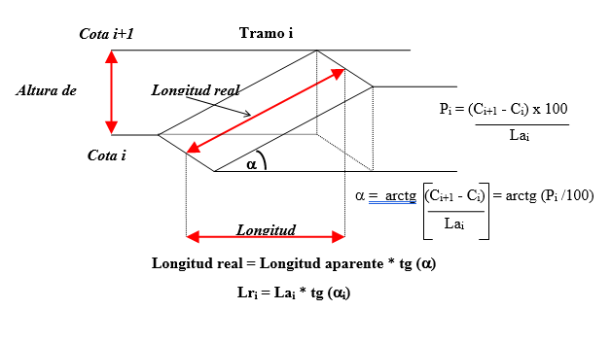
1.3. PARÁMETROS CLAVES DE PERFORACIÓN
b. Parámetros geométricos de la mina
P_{i} = Pendiente del tramo i (%).
C_{i+1} – C_{i} = Diferencia de Cota del tramo i (metros).
A_{i} =nAncho del tramo i (metros).
R_{i} = Radios de Curvatura en el tramo i (metros).
Lr_{i} = Longitud real del tramo i (metros), es la que deben recorrer los equipos.
La_{i} = Longitud aparente del tramo i (metros), es la que se ve en el plano.
La pendientes, el ancho y los radios de curvatura de cada tramo deben ser tal que los equipos que circulen por la rampa puedan alcanzar sus rendimientos productivos sin sufrir deterioros en su funcionamiento o estructura ni riesgos en la operación.

Slide 29
1.3. PARÁMETROS CLAVES DE PERFORACIÓN
b. Parámetros geométricos de la mina
Los ángulos de talud con que se trabaja en una explotación son:
- Ángulo de Talud de la pared del Banco: Representa la inclinación con que queda la pared del banco. Este ángulo se mide desde la pata del banco a su propia cresta.
- Ángulo de Talud Inter rampas: Representa la inclinación con que queda el conjunto de bancos que se sitúan entre una rampa y la rampa consecutiva. Este ángulo se mide desde la pata del banco superior donde se encuentra una rampa hasta la cresta del banco donde se encuentra la otra rampa.
- Ángulo de Talud de un conjunto de bancos: Representa la inclinación con que queda un grupo de bancos sin existir entre ellos alguna diferencia geométrica importante. Este ángulo se mide desde la pata del banco más profundo hasta la cresta del banco de cota mayor.
- Ángulo de Talud Overall: Representa el ángulo de inclinación con que queda la pared final del rajo, incluyendo todas las singularidades geométricas existentes. Este ángulo se mide desde la pata del banco más profundo hasta la cresta del banco más alto de la explotación.

Slide 30
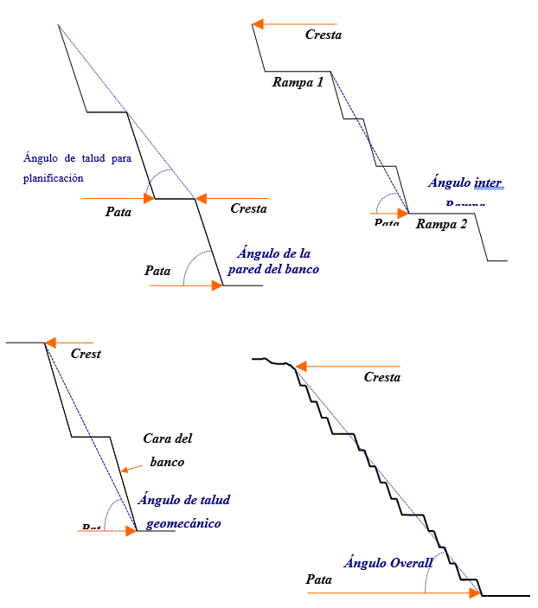
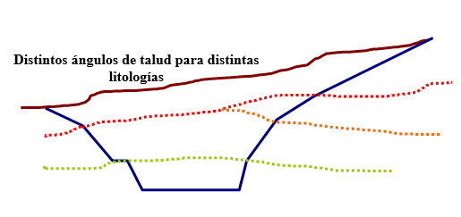
1.3. PARÁMETROS CLAVES DE PERFORACIÓN
c. Ángulo de talud
En resumen, los efectos del cambio en el ángulo de talud, se ven claramente reflejados en la relación Estéril - Mineral de la explotación, y puede significar la no viabilidad del proyecto, por lo que la información relacionada con nuestro ángulo de talud debe ser lo más confiable posible.

Slide 31
1.3. PARÁMETROS CLAVES DE PERFORACIÓN
d. Programa de producción
Se debe considerar el volumen a remover a diferente escala según el requerimiento de planta y depósitos de materiales
Sin embargo se deben incorporar restricciones operacionales
Espacio
Rampas
Velocidad de preparación
Logística para manejo de estéril, las transiciones deben ser suaves
Empalmes de producción tipicamente 3 meses, no hay una respuesta teorica a esto.

Slide 32
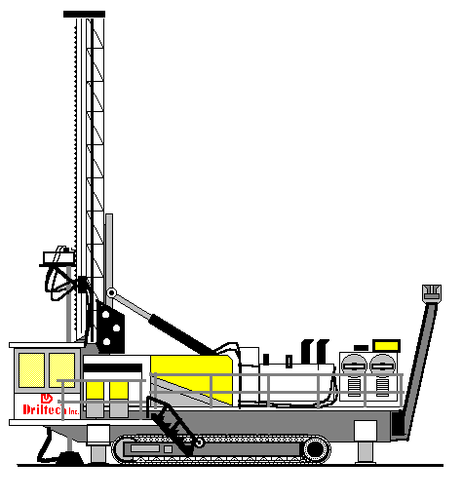
1.3. PARÁMETROS CLAVES DE PERFORACIÓN
c. ANCHO MÍNIMO DE OPERACIÓN
Para la perforación podemos notar que el ancho mínimo de operación está dado por el área sometida a la perforación más un ancho necesario para el tránsito de los equipos ligados a la tarea de perforación y tronadura. Por lo general esta área es cubierta o satisfecha por los otros parámetros geométricos (por ejemplo el ancho mínimo de carguío).
Ancho mínimo de Carguío = BS + 2 x DS + Ac + 2 x RGc + DD
BS = Baranda de seguridad.
Ac = Ancho del camión.
DS = Distancia de Seguridad.
RGc = Radio de Giro del equipo de carguío o radio mínimo de operación.
DD = Derrames.
Espacio Suficiente para la operación

Slide 33
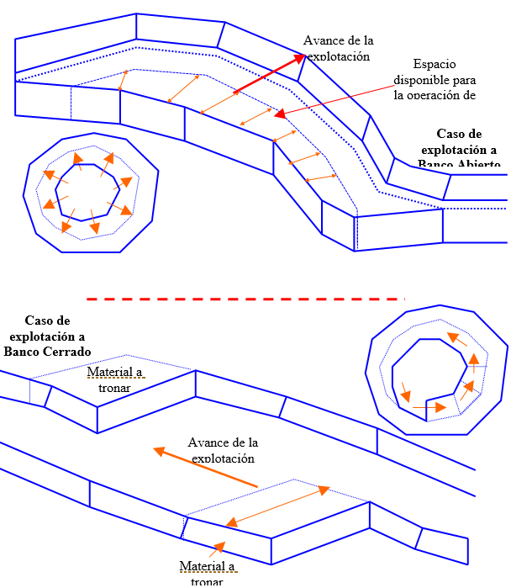
1.3. PARÁMETROS CLAVES DE PERFORACIÓN
e. ANCHO MÁXIMO DE EXPANSIÓN
En el caso que se deba realizar una expansión de un banco paralelamente con la expansión de un banco inferior, se debe considerar que los equipos puedan efectivamente operar después de la tronadura, por lo que se debe definir un ancho mínimo de expansión.

Slide 34
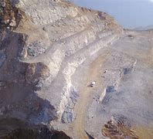
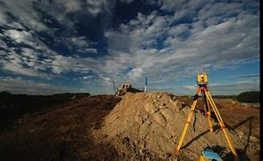
1.4. PARÁMETROS CLAVES DE voladura
A. LIMPIEZA Y LEVANTAMIENTO TOPOGRÁFICO
La limpieza de la plataforma de perforación y voladura es una actividad importante en la industria minera. Esta actividad se realiza para mantener la plataforma limpia y libre de escombros, lo que ayuda a prevenir accidentes y garantiza un ambiente de trabajo seguro.
La limpieza de la plataforma de perforación y voladura implica la eliminación de escombros, rocas y otros materiales no deseados que se acumulan en la plataforma. Esto se hace para garantizar que la plataforma esté libre de obstáculos y sea segura para los trabajadores.
El levantamiento topográfico de la plataforma de perforación y voladura es una técnica que se utiliza para obtener información detallada sobre la superficie de la tierra en la que se llevará a cabo la perforación y voladura. Este proceso implica la medición precisa de la elevación, la ubicación y la forma del terreno, así como la identificación de cualquier obstáculo o peligro potencial.

Slide 35
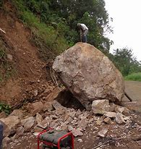
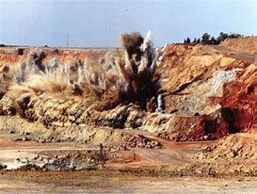
1.3. PARÁMETROS CLAVES DE voladura
b. Proyección de la roca
La proyección de rocas es un fenómeno que ocurre después de la detonación de un explosivo confinado, en un cierto volumen de roca.
Los “flyrocks” son fragmentos de roca violentamente proyectados por la acción de gases que se generan después de la detonación

Slide 36
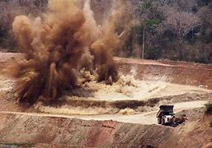
1.3. PARÁMETROS CLAVES DE voladura
c. Vibraciones
Evitar daños en estructuras civiles y zona de trabajo en la mina.
Disminuir la proporciones de las grietas producto de la explosión.
Disminuir la sobre rotura para mantener una pared de acuerdo a lo diseñado.
Para la voladura el encargado debe liberar el área, en un radio mínimo de 500m de la zona de voladura

Slide 37
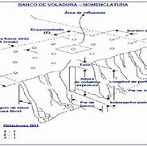
1.3. PARÁMETROS CLAVES DE voladura
d. TAMAÑO DEL BLOQUE
Delineación del cuerpo
Dependerá del tamaño del cuerpo y del grado de reproducibilidad que se desea.
Un tamaño incorrecto puede representar pobremente la mineralización y provocando dilución.
Valorización de recurso
La unidad minera a seleccionar debe ser similar al tamaño del bloque.
Diseño de pit
Entre 100.000 y 200.000 bloques bastan para diseñar.
Análisis de sensibilidad
Entre 25.000 y 50.000 bloques.

Slide 38
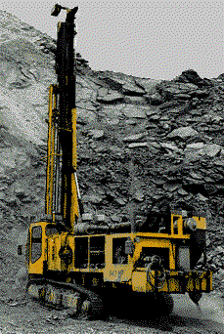
1.3. PLAN DE PERFORACIÓN
INTRODUCCIÓN
El objetivo del proceso de perforación en palabras simples es “Construir un espacio físico definido dentro de la roca que será removida (taladros de perforación), para luego en estos taladros colocar el explosivo que más tarde será detonado”. Para materializar esta actividad es necesario efectuar la siguiente secuencia:
Programación de la ubicación de los taladros a perforar
Selección de los aceros a utilizar
Preparación de la zona de trabajo (topografía y limpieza)
Posicionamiento de equipos (en cada taladro)
Perforación (de cada taladro)
Muestreo de detritus
Verificación de la calidad y cantidad de taladros perforados
Retiro del equipo del sector

Slide 39
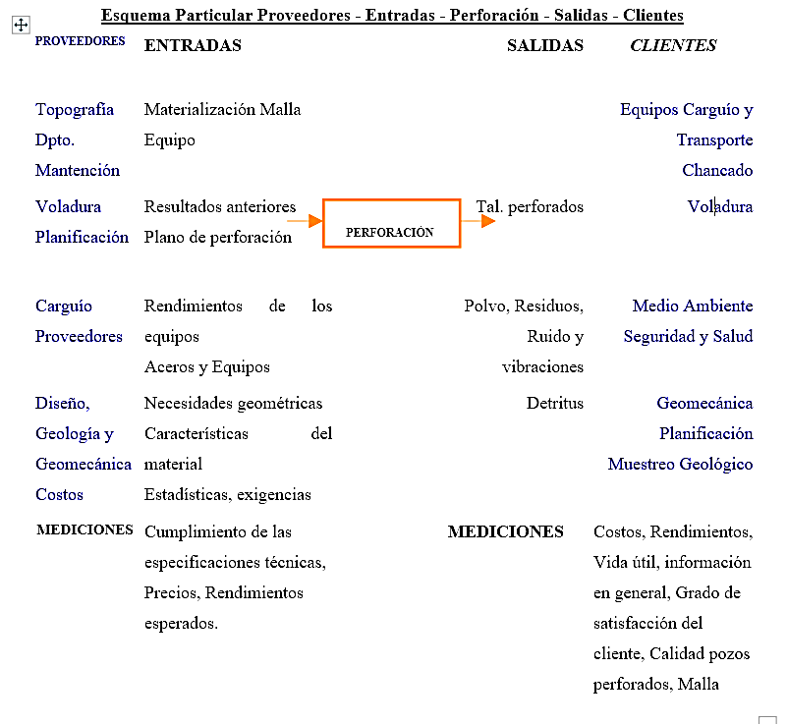
ESQUEMA DE INICIO DE PLAN DE PERFORACIÓN

Slide 40
Algunas relaciones específicas entre proveedores y clientes para el proceso productivo de Perforación.
Relación Perforación con Voladura:
La Voladura es el primer cliente de la perforación, ya que si los taladros no cumplen las especificaciones del cliente, se aumenta la probabilidad de fracaso en la calidad de la voladura, lo que desencadenaría un grave problema en cuanto a operación, costos y producción. Por ejemplo un taladro más corto de lo especificado generará pisos irregulares o la necesidad de voladura secundaria, por el contrario un taladro más largo podría generar una sobre excavación.
A la vez la voladura actúa como proveedor de información a la perforación, en el sentido que entregará sus requisitos en cuanto a la calidad de la perforación.
Relación Perforación con Carguío:
Si el procedimiento de perforación no respetó la ubicación específica de cada taladro, es decir la malla no se perforó según el diseño generará algunos taladros con mayor o menor espaciamiento, los que después de efectuada la voladura podría traducirse en cambios no deseados en la granulometría esperada; por ejemplo, sobre tamaño del material a ser cargado (requiriéndose reducción secundaria), bajo tamaño del material (generando aumento de finos que podría disminuir el rendimiento en la molienda SAG).
Otro efecto negativo en el carguío que generaría el no respetar el largo de los taladros es que por ejemplo los taladros más largos podrían generar sobre excavación y taladros más cortos pisos irregulares que pueden dañar mecanismos de los equipos de carguío.

Slide 41
Algunas relaciones específicas entre proveedores y clientes para el proceso productivo de Perforación.
Relación Perforación con Factores Geométricos y Geomecánicos:
La posibilidad de construir bancos dobles o de mayor altura influirá en la operación del perforación (equipos y costos), ya que no siempre con los mismos recursos podrá garantizarse los resultados para este tipo de cambios operacionales. En lo que a geomecánica se refiere la perforación necesita información para estimar si es necesario cambiar alguna variable de operación (espaciamiento y/ o inclinación de los taladros por ejemplo). En el caso de perforaciones en la pared de pit final se tendrá en cuenta la posibilidad de realizar perforación para pre corte o perforaciones de menor diámetro.
Como cliente la geomecánica recibe información de la perforación acerca de cambios relevantes en el tipo de roca perforada, que no hubiesen estado contemplados.
Características del material:
La dureza y abrasividad de la roca influirán en el rendimiento y costos de la perforación, es muy diferente perforar roca dura que roca blanda, así como también las estructuras presentes influyen en la calidad de la perforación.
Seguridad, Salud y Medio Ambiente:
Actualmente los equipos cuentan con captadores de polvo, los que deben ser bien mantenidos para garantizar la efectividad.

Slide 42
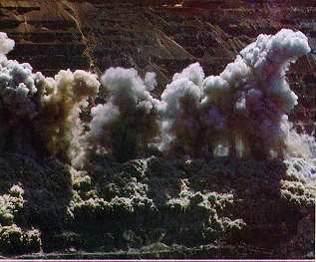
1.4. PLAN DE VOLADURA
INTRODUCCIÓN
El objetivo del proceso es “Fracturar y remover el material requerido por el programa de producción, a una granulometría adecuada para su posterior manejo (carguío, transporte, chancado o botaderos)”, lo cual se puede resumir en la siguiente secuencia:
- Preparación de la zona de trabajo (incluye el aislamiento del sector),
- Posicionamiento de equipos de carguío de explosivos,
- Introducción del explosivo y los accesorios necesarios,
- Control de calidad del explosivo (en ciertos casos),
- Entacado de los taladros,
- Amarre según secuencia especificada,
- Revisiones de seguridad en el sector (y otros sectores involucrados),
- Primer aviso,
- Avisos posteriores y último,
- Voladura,
- Ventilación o limpieza del sector (hasta que la zona quede limpia),
- Revisión de seguridad (tiros quedados, bloques colgados),
- Quema de tiros quedados, descolgado de bloques, reducción secundaria.

Slide 43
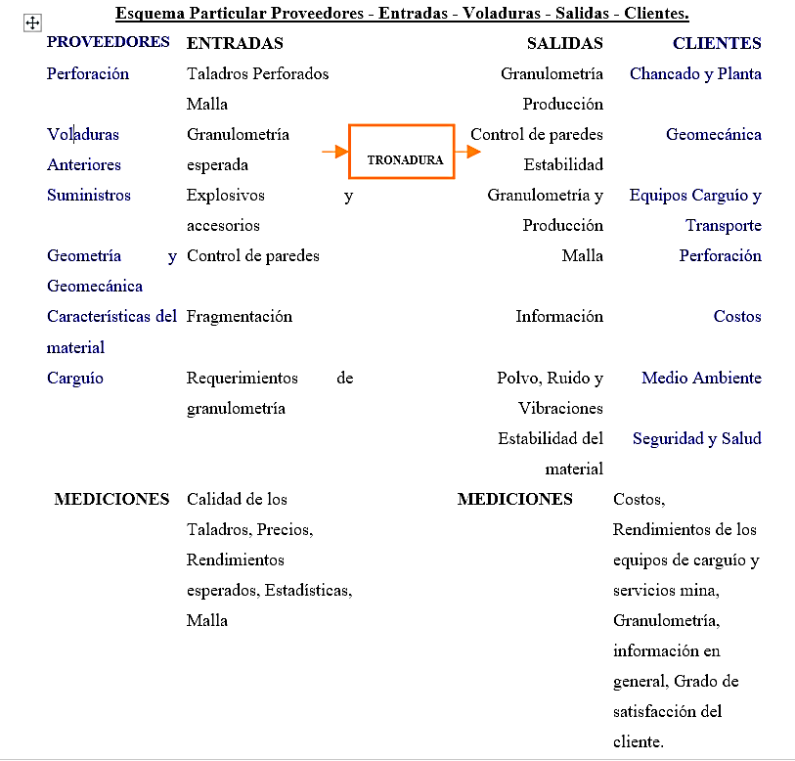
ESQUEMA DE INICIO DE PLAN DE VOLADURA

Slide 44
Algunas relaciones específicas entre proveedores y clientes para el proceso productivo de voladura.
Voladuras anteriores:
Los resultados de las voladuras anteriores revisten una de las principales fuentes de información para la materialización de la voladura actual, ya que guardan datos acerca de la respuesta del material a los explosivos y al diseño, junto con los resultados de las otras operaciones afectadas por estos mismos resultados.
Perforación:
Como proveedor debemos destacar que la perforación es la responsable de entregar una buena calidad en los taladros, ya que un taladro mal perforado generará dificultades posteriores (taladros, patas, material no removido, etc.), además de proveer de información acerca del estado de los taladros (secos, agua, derrumbes, fracturas, etc.).
Como cliente la perforación recibe la información de los requisitos de la voladura.
Suministros:
En este caso en particular los suministros son altamente peligrosos (explosivos) y delicados en su almacenaje, por lo que debemos tener mucho cuidado en el manejo de ellos y especialmente en el control periódico que se realice (almacenamiento, calidad del explosivo, manejo, transporte, etc.). En este caso la mala calidad de los suministros puede generar no solo un problema de operación sino que puede desencadenar accidentes con pérdida de vidas.
Carguío y Transporte:
El carguío es el primer cliente de la voladura, es el que se las tendrá que arreglar para manipular el material volado y si este material no cumple con las características apropiadas (granulometría, geometría de la ola de escombros, estado del piso, etc.), la operación del carguío se verá severamente afectada (incremento de costos y daños en equipos), así mismo el transporte será afectado al bajar sus rendimientos (ciclo de carguío mayor) y podrá sufrir daños al ser cargado con material de mayor tamaño que lo ideal (colpas).

Slide 45
Algunas relaciones específicas entre proveedores y clientes para el proceso productivo de voladura.
Chancado:
El chancado recibe el mineral de la mina y tendrá que realizar la primera etapa de conminución asistida por equipos, los cuales necesitarán cumplir con ciertos requisitos de operación (granulometría adecuada). El primer proceso de conminución se realiza en la tronadura, y debe ser tal que el material que llegue al chancado sea capaz de ser procesado por este, si no es así se tendrá que realizar reducción secundaria del sobre tamaño, es decir aumentar los costos de operación si es que el mineral que llega al chancado tiene una gran fracción de grueso.
Costos:
Uno de los principales afectados con el resultado de la voladura es el ítem de costos, ya que hemos visto que un mal resultado de la tronadura desencadena muchos problemas en operaciones posteriores, bajando sus rendimientos y por ende incrementando los costos.
Es importante destacar que al incrementar los costos de la voladura se puedan bajar los costos globales de la mina, y que tendremos que establecer el límite de ello realizando una evaluación permanente de estos.
Geometría y Geomecánica:
Debe tomarse en cuenta que la envergadura de la voladura puede generar problemas geomecánicos inmediatos o a largo plazo en la estabilidad de mina, por lo que la relación entre la tronadura y la geomecánica es directa y de gran importancia.
La geometría de la explotación también tendrá relación con la voladura, la geometría de la tronadura va entregando el avance topográfico periódico de la explotación, la cual permitirá ir evaluando el cumplimiento de la geometría final.
Características del material:
En función de las características del material se diseñará la voladura, ya que los resultados requeridos por los procesos posteriores pueden estar definidos (en cuanto a granulometría, geometría de la ola de escombros, por ejemplo), pero el material a ser tronado puede ser diferente cada vez y por ello requerirá un análisis previo de las características particulares del sector a tronar.
Seguridad, Salud y Medio Ambiente:
Ya mencionamos que este proceso es de alto riesgo, por lo que debe llevarse un adecuado y estricto control de los insumos y del personal involucrado en este proceso.
En lo que medio ambiente se refiere, principalmente se generan problemas de vibraciones, ruido y generación de polvo en suspensión, lo cual de una u otra manera deberá ser controlado.

Slide 46
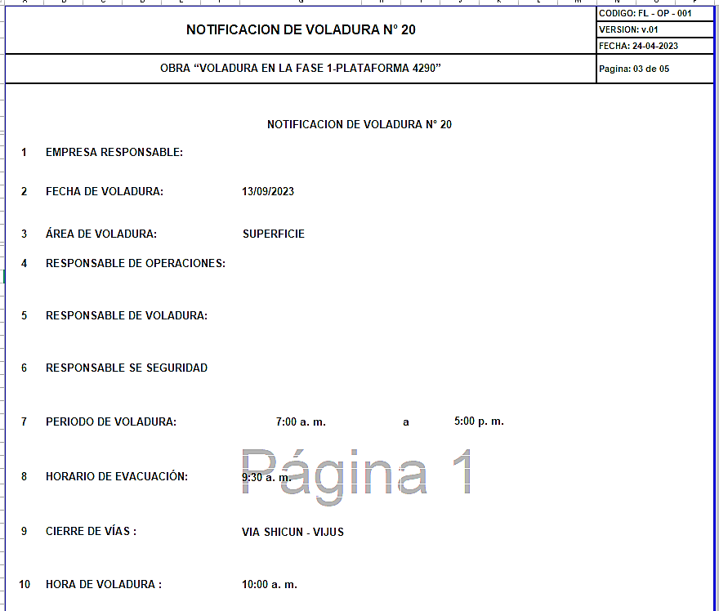
EJEMPLO PRÁCTICO DE PLAN VOLADURA

Slide 47
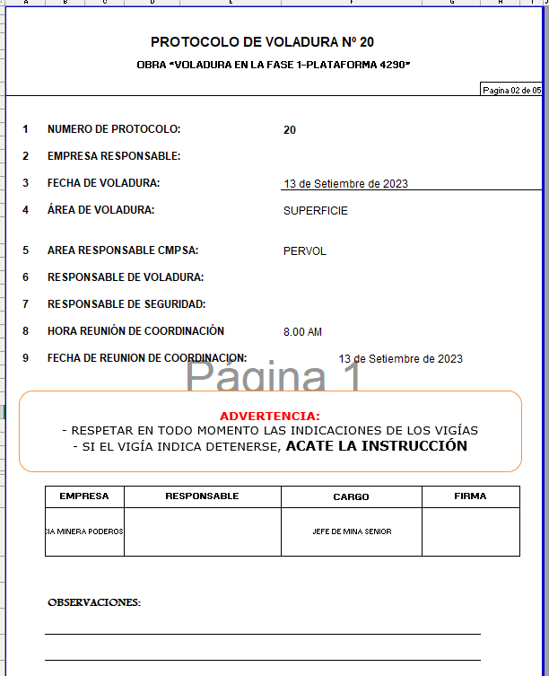
EJEMPLO PRÁCTICO DE PLAN VOLADURA

Slide 48
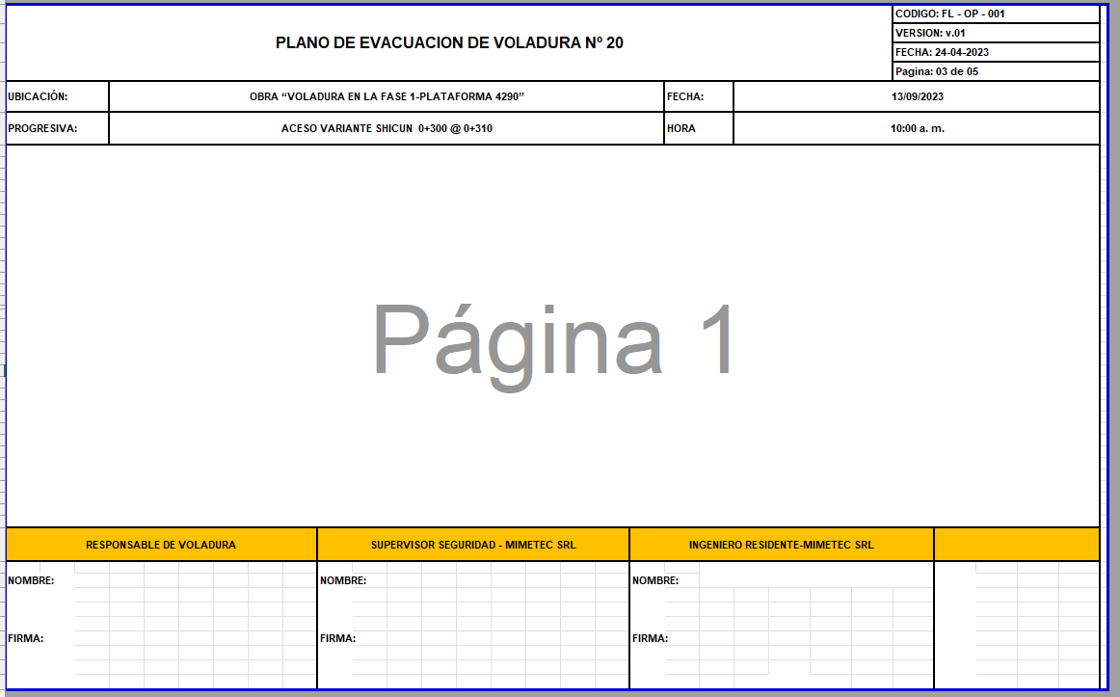
EJEMPLO PRÁCTICO DE PLAN VOLADURA

Slide 49
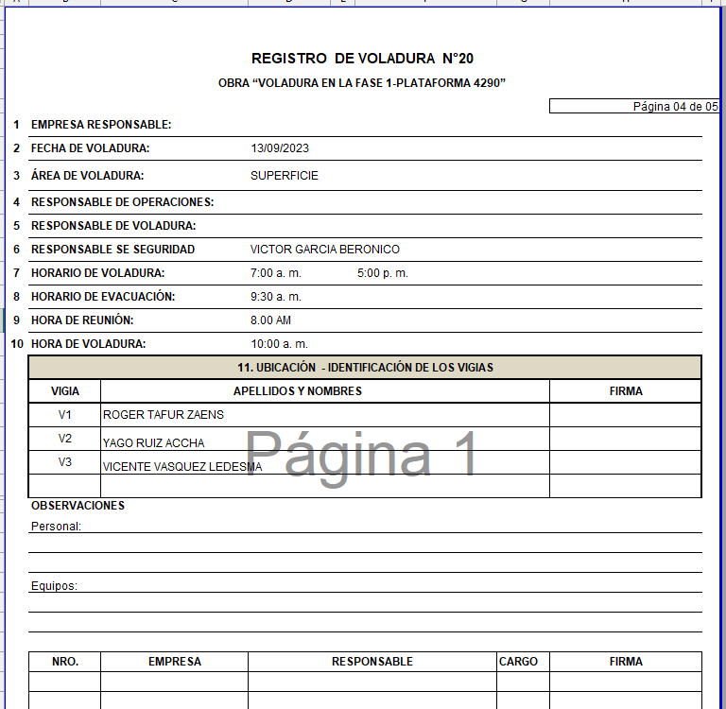
EJEMPLO PRÁCTICO DE PLAN VOLADURA

Slide 50
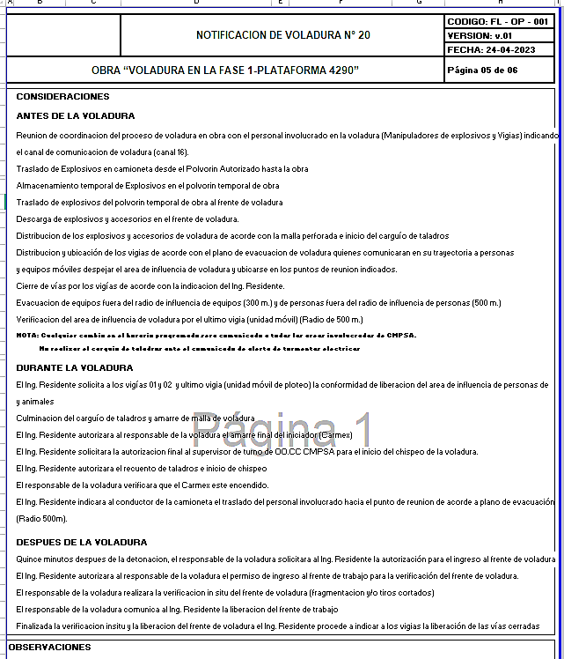
EJEMPLO PRÁCTICO DE PLAN VOLADURA

Slide 51
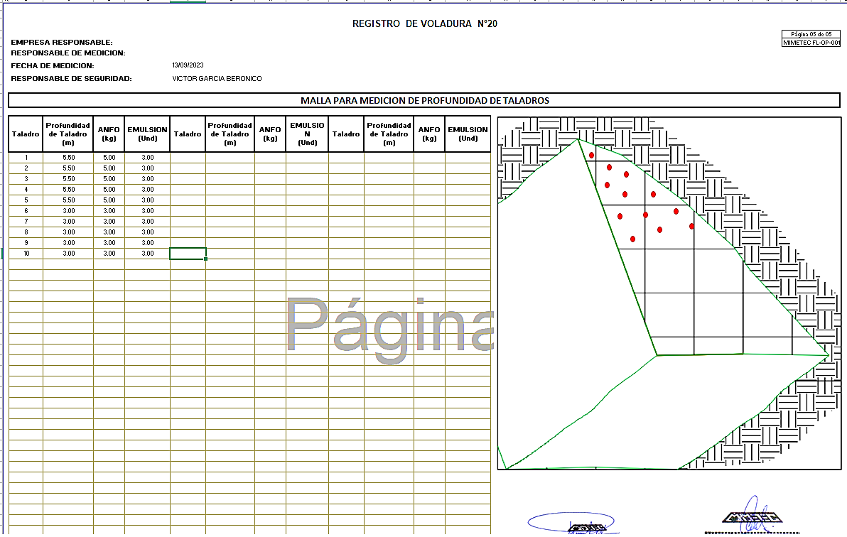
EJEMPLO PRÁCTICO DE PLAN VOLADURA

Slide 52

“La pasión es el inicio del éxito” Robert Kiyosaki
ALGUNA PREGUNTA…..???

Slide 53


